Slide 1



PROJEKT „ODCOM - OBJEKTIVIZACE STÍŽNOSTÍ NA ZÁPACH
V ERZGEBIRGKREIS
A V ÚSTECKÉM KRAJI“
Helena Plachá, Miroslav Bitter, Petr Goll, Jan Kufel

Slide 2
Stížnosti na zápach - historie
Stížnosti na zápach mají kořeny v dobách, kdy „Severočeská hnědouhelná pánev“ byla oblastí, která by se dala charakterizovat jako těžařsko-průmyslová oblast zatížená velkým množstvím emisí z tepelných elektráren a dalších podniků. Za vše mluvila i existence „pohřebného“.
V současné době jsou emise i imise u některých škodlivin o řád nižší, v několika vlnách proběhla ekologizace průmyslových podniků, některé problémy však nadále přetrvávají.

Slide 3
Stížnosti na zápach - historie
Česko-německá pracovní skupina pro ochranu ovzduší (MŽP ČR, Saska a Bavorska (34. zasedání (plánováno na podzim 2018)
PROVOZNÍ ŘÁD SYSTÉMU VÝMĚNY INFORMACÍ o relevantních stavech kvality ovzduší MEZI ČESKOU REPUBLIKOU A SPOLKOVOU REPUBLIKOU NĚMECKO
Řada jednání na bilaterární úrovni na všech úrovních
ČHMÚ - Dotazníková šetření
ČHMÚ - Měření benzenu pasivními trubičkami v okolí Unipetrolu Litvínov a na Krušných Horách a odběry ovzduší v době zápachové epizody do kanystrů
Vyhledávání zdrojů zápachu česko-německou skupinou pracovníků ministerstva ČR a SRN a dalších organizací
LfULG – vývoj metody pro stanovené merkaptanů v ovzduší
Další aktivity (Palivový kombinát, EC Most, …)
Notes:
++++++++++++++++++++++++++++6

Slide 4
Stížnosti na zápach - současnost
Česko-německá pracovní skupina pro ochranu ovzduší (MŽP ČR, Saska a Bavorska)
Projekt „OdCom – Objektivizace stížností na zápach v Erzgebirgskreis a v Ústeckém kraji“

Slide 5
Počet stížností na zápach od roku 2018
(ke dni 6. 4. 2018)

Slide 6
Projekt přeshraniční spolupráce Cíl 2 se Saskem
Projekt v rámci příhraniční spolupráce Cíl 2 SN-CZ 2014-2020 Hallo Nachbar. Ahoj sousede.
Saská rozvojová banka umožňuje realizaci a financování přeshraničních projektů v česko-saském příhraničí.
Je řízen Saským státním ministerstvem životního prostředí a zemědělství.

Slide 7

Projekt „OdCom objekivizace stížností na zápach v Erzgebirgkreis a v Ústeckém kraji - příspěvek k analýze příčin a zjišťování zdravotních následků“
Doba konání: 1. 4. 2016 – 31. 6. 2019
Doba udržitelnosti projektu: 5 let od předání Závěrečné zprávy o projektu

Slide 8
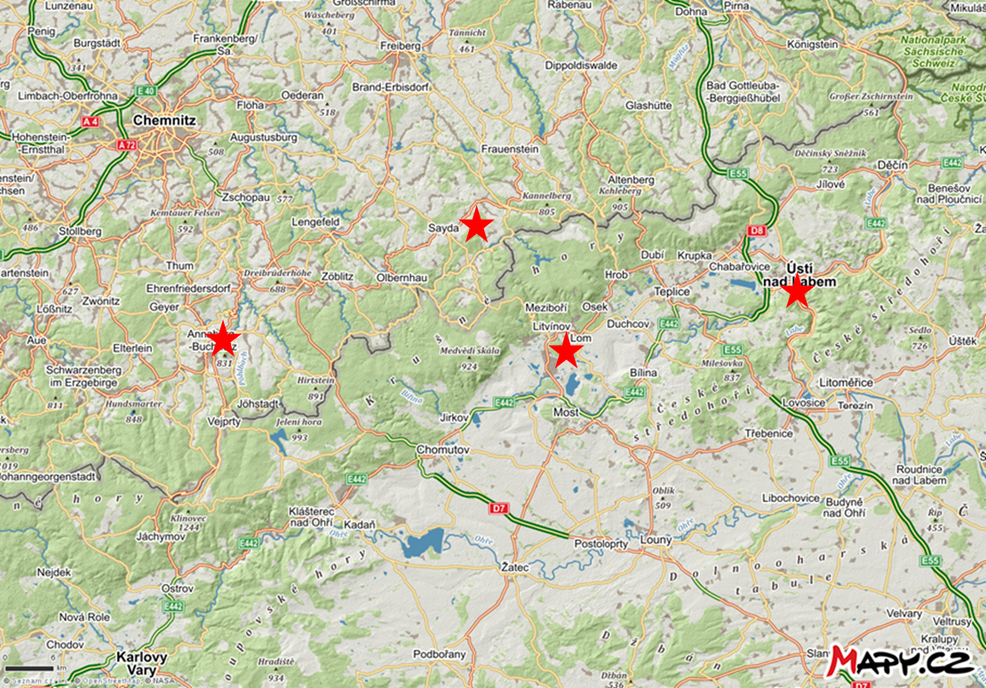
Projekt „OdCom“ – vybrané stanice

Slide 9
Projekt „OdCom“ – čeští partneři projektu
PP3 Český hydrometeorologický ústav (ČHMÚ)
Měření UJČ s termální desorpcí a sazí, měření dalších doprovodných látek ve venkovním ovzduší na stanicích v Lomu a v Ústí nad Labem-město, spolupráce na kampaňových měřeních s dalšími partnery projektu, spolupráce na vyhodnocení cílů projektu, propagace projektu pro laickou i odbornou veřejnost a politiky.
PP4 Ústecký kraj (ÚK)
Zajištění investice potřebné pro měření na české straně hranic, spolupráce na vyhodnocení cílů projektu, propagace projektu pro laickou i odbornou veřejnost a politiky.
PP5 Zdravotní ústav se sídlem v Ústí nad Labem (ZÚ ÚL)
Kampaňová měření zápachových látek ve venkovním ovzduší v topné sezóně na obou stranách hranic a identifikace těchto látek, sledování situace prostřednictvím pročkolených probandů na obou stranách hranic a jejich vyhodnocení. U zjištěných látek vyhodnotit i jejich případnou toxicitu a možnost vzniku zdravotních problému při jejich výskytu. Vyhodnocení cílů projektu a propagace projektu pro laickou i odbornou veřejnost a politiky.

